Slide 1


Slide 2

Validador XML Productos

Slide 3

Descripción de propuesta de solución y antecedentes
Se requiere validar la información del XML de los embarque, en relación a productos peligrosos y códigos postales que se procesan en el modulo Operaciones de ZAM, esto es previo a la carga de el importador de embarques en el menú Procesos/Importar embarques.
Se detecta que existe información que es requerida por el SAT o que no es correcta, solo se está identificado hasta que se envía a timbrar y el servicio del SAT nos da la respuesta indicando el error, esto ocasiona retrabajos y demoras al momento de la generación de la CP.
Títulos
texto

Slide 4
PROPUESTA
Crear un archivo Excel para convertir el XML en una archivo de texto CSV
Crear pantalla en APEX para la carga del CSV
Crear procesos para validar la información de producto peligrosos contra información de ZAM
Crear procesos para validar la información de códigos postales contra información de ZAM
Crear manual de resolución de incidencias relacionadas a productos peligros
Títulos
texto

Slide 5
Proceso

Slide 6

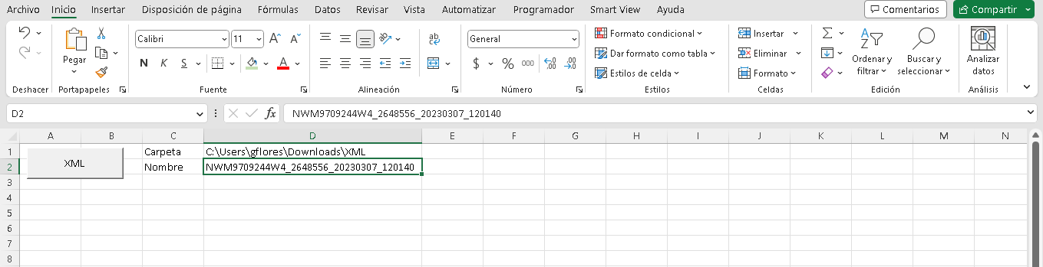
Excel
Se crea macro para leer archivo XML y convertir en archivo CSV, se define ruta de ubicación de archivos a convertir y nombre del archivo

Slide 7
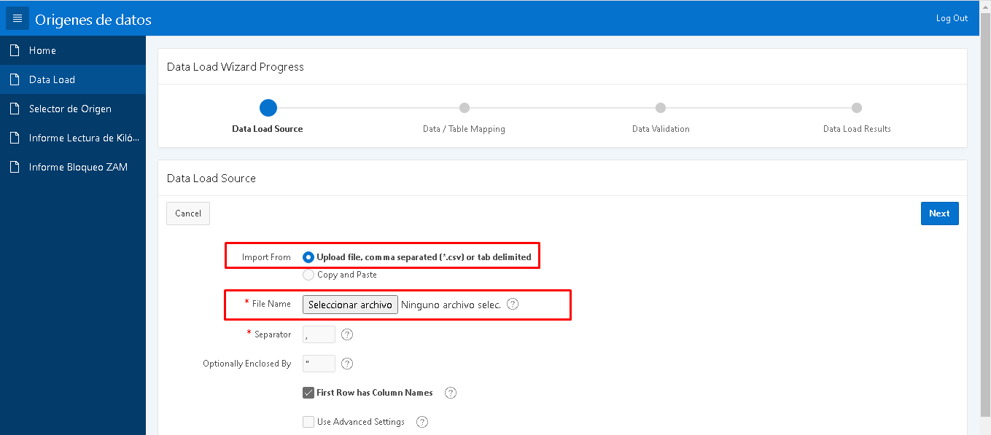
Pantalla APEX carga de CSV
Pantalla donde se cargará el archivo CSV creado por la macro en Excel

Slide 8
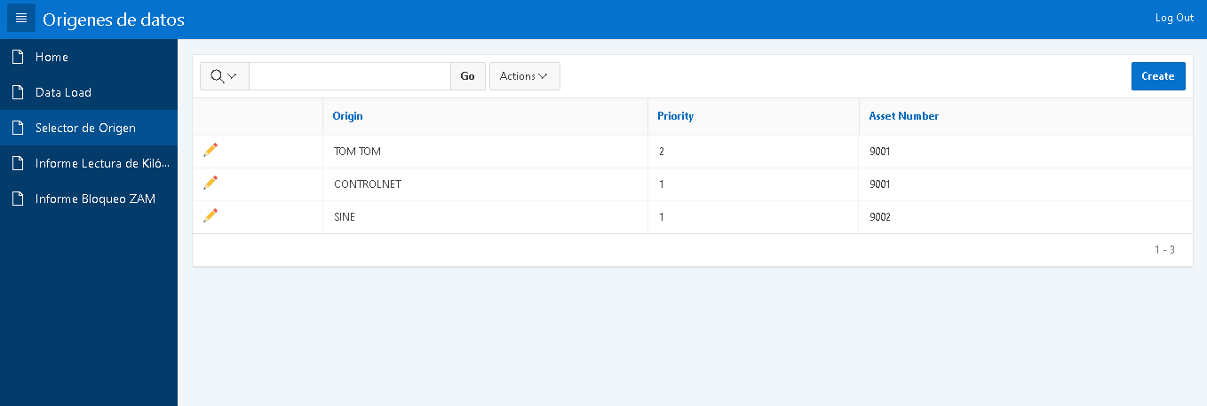
Pantalla APEX resultado de procesos
En esta pantalla se mostrara el resultado de los procesos que validaran la información de productos peligrosos y códigos postales

Slide 9
Condiciones y alertas

Slide 10
Alertas
Productos peligrosos 1
Mensaje “Producto peligro configurado como 1”
Se da cuando el producto en sistema ZAM esta como 1 en campo “clasif_mat_peligroso” de la tabla “trafico_producto”
Productos peligrosos 0,1
Mensaje “Producto peligro configurado como 0,1 con error en configuración”
Se da cuando el producto en sistema ZAM esta como 0,1 en campo “clasif_mat_peligroso” de la tabla “trafico_producto” y el campo “material_peligroso” esta como “0” en la tabla “trafico_producto”
Códigos postal
Mensaje “Código postal no valido ante el SAT”
Se da cuando el código postal no es valido ante el SAT, como referencia se puede tomar la alerta que actualmente existe en el menú Procesos/Importar embarques

